Slide 1







Helping farmers focus on what they do best

Slide 2
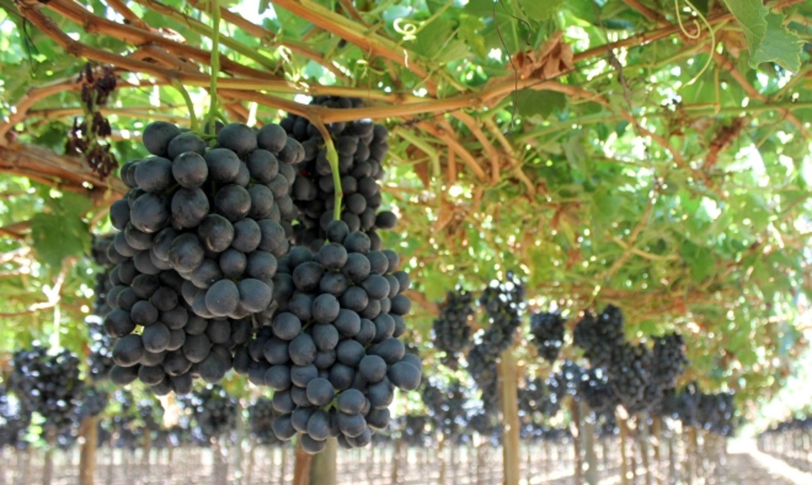

Temario
Avances modelo detección y conteo
¿Como se verá en nuestra plataforma?
Otros

Slide 3
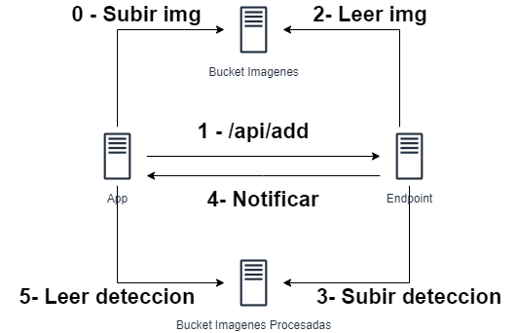
Endpoint Visión Computacional
Independiente de la app
Totalmente asíncrono
Procesar imágenes toma tiempo
Basado en una cola de procesamiento
Funcionamiento de add
POST add web->ep
Añade una imagen a la cola / devuelve ok
POST notificar ep->web
avisa cuando una img se termino de procesar
POST fetch web -> ep
Pide resultados de procesamiento
app es la pag web
endpoint es procesamiento imgs

Slide 4
Endpoint Visión Computacional
…/api/add (POST)
Una imagen
Respuesta
{
"api_key": string,
"img_id": int,
"img_url": string
}
{
"timestamp": int
}

Slide 5
Endpoint Visión Computacional
…/api/fetch (POST)
Una imagen
Respuesta
{ "api_key": string, "img_id": int , (opcional)"timestamp":int }
{
"status": int,
"count":int,
"detection_url": string
}
Posibles casos:
Resultados listos: Entrega los resultados
En cola
Error en procesamiento

Slide 6
Maquina procesamiento
S3 Procesado
/1.jpg
/2.jpg
Cambiar S3 por almacenamiento local
post desde BE pag web
img id
img url
curl --data "{\"api_key\":\"12345\",\"img_id\":3,\"img_url\":\"3.jpg\"}" --request POST --header "Content-Type:application/json" http://3.224.48.149:80/api/add
PSG
S3 Original
/1.jpg
/2.jpg
img_id | img_url | last_detected | last_status | grape_count | detect_url
--------+---------+---------------+-------------+-------------+------------
50 | 50.jpg | 1643231751 | 0 | 62 | 50.jpg
20 | 20.jpg | 1643389845 | 0 | 57 | 20.jpg

Slide 7
Helping farmers focus on what they do best

